Slide 1
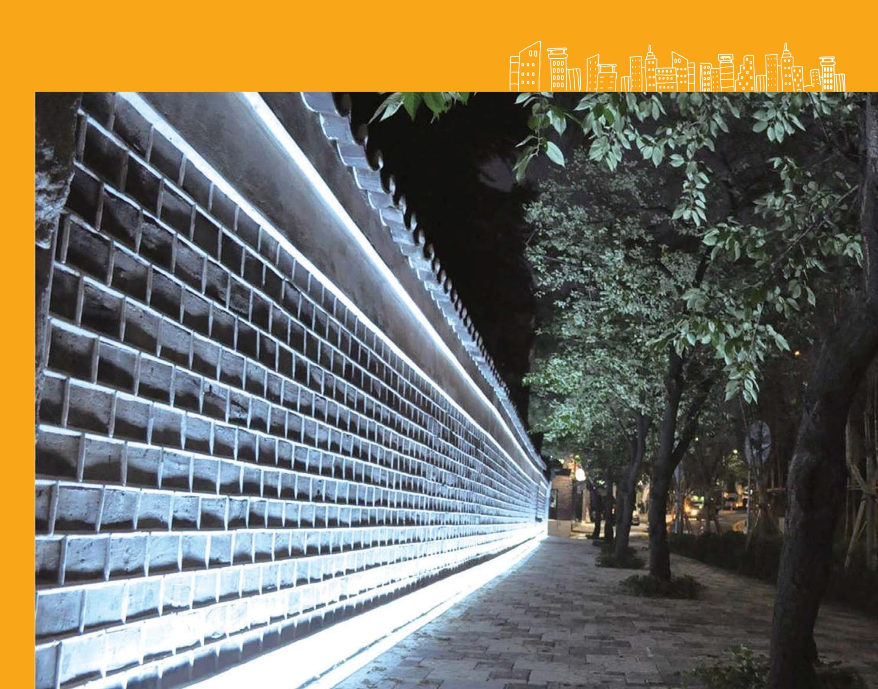

3. 도시재생 관련 이론

Slide 2
1) 도시쇠퇴이론
동태적 도시성장이론 : 도시 발전의 단계적 발전 과정
교외화이론 : 도시의 외곽 발전, 주거환경의 악화, 산업이전 등에 따른 원도심의 쇠퇴
주택여과이론 : 주택의 노후화에 따른 가구 이등
탈산업화 이론 : 산업구조의 변화, 탈산업화에 의한 전반적인 도시쇠퇴
인구구조 변화이론 : 인구감소 및 노령화이론

Slide 3
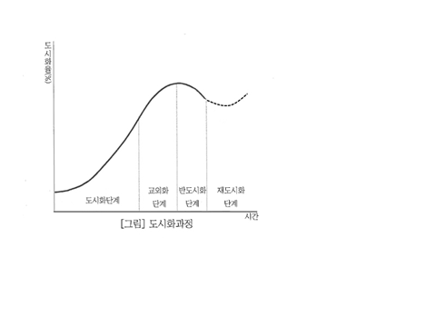
1) 도시쇠퇴이론
동태적 도시성장이론
도시화의 과정은 일정한 단계를 밟아 성장, 발전하는데 크게는 도시화, 교외화, 반도시화, 재도시화 등의 과정을 밟아 진행한다는 이론

Slide 4
동태적 도시성장모형
지표 단계 | 인구변화의 특징
 | 중심 | 교외 | 도시전체
도시화 | ++ | - | +
 | ++ | + | +++
교외화 | + | ++ | +++
 | - | ++ | +
반도시화 | -- | + | -
 | -- | - | ---
재도시화 | - | -- | ---
 | + | -- | -
+, ++, +++ : 인구증가
-, -- ,--- : 인구감소
자료 : Berg and Klaassen(1987), p.28. “The Contagiousness of Urban Decline,"
Berg, Leo van den, et al.(eds.), Spatial Cycle(Hants : Gower),
84-99. 정환용(2006), 도시계획학원론(제3판), 153.

Slide 5
- 도시화 단계는 인구와 산업이 도시에 집중하는 단계임. 이 단계도 절대집중 단계와 상대집중 단계로 구분되는 데 대도시의 경우 상대집중 단계인 경우가 많음.
교외화 단계는 도시화가 어느 정도 진행된 후 나타나는 현상으로 중심도시의 인구, 산업, 서비스 기능 등이 광역화하는 현상, 즉 교외로 이전하는 현상을 의미.
교외화는 미국의 경우 많이 볼 수 있는 현상인 데 우리나라의 경우 미국과 같이 매우 뚜렷하지 않지만 도시권에 따라 상당한 진행이 이루어지고 있는 경우가 있음
이 과정에서 중요한 도시문제는 중심도시의 쇠퇴문제와 중심도시와 교외지역 간에 발생하는 다량의 교통량을 처리하는 문제, 그리고 인근지역의 산업수용대책, 환경오염 방지대책 등이 중요한 과제임

Slide 6
- 반도시화는 교외화가 더 진행된 단계로 인구와 산업이 도시외곽지역을 떠나 농촌지역으로 이동하는 단계임. 교외화 단계보다 더 광역화 되는 단계임. 이 경우 중심도시와 인근지역의 인구는 절대적으로 감소하게 된다. 미국의 경우 이 단계에 진입한 도시들이 많이 있으나 우리나라의 도시에는 이와 같은 단계에 진입한 도시를 찾아보기 어렵다고 할 수 있음
- 재도시화 단계는 교외 또는 먼 농촌에서 도시로 다시 인구와 산업이 집중함으로써 도시화가 재개되는 단계임. 일본 동경의 경우 이미 이 단계에 진입하였고 우리나라의 경우 서울이 이 단계 초기에 진입하였다는 주장이 있음

Slide 7
교외화 이론
□
교외화의 의의
중심도시 또는 도심의 인구를 비롯하여 산업, 상업, 업무, 등의 기능이 인근 교외 지역으로 이동하여 도시권이 외연적으로 확산되는 현상으로 특히 미국에서 현저한 현상
교외화에 따라 중심도시의 인구와 산업, 그리고 공공시설이 교외 지역으로 빠져나감으로써 중심도시는 쇠퇴하는 반년 교외지역은 성장하는 이중 구조발생
교외지역에 다양한 자치정부가 발생하고 주민들의 거주 선택의 폭이 커짐으로서 보다 효율적인 도시체제가 될 수 있는 반면 시가지의 외연적 확산으로 중심도시로의 통근․통학의 의한 교통혼잡, 인근지역의 환경악화, 그리고 에너지 과소비 등의 문제점도 발생
교외화 이론은 교외화의 원인과 효과를 설명하는 이론으로 다양한 이론이 있으나 생태학적 이론, 경제학적 이론, 행동주의 이론, 정치경제학적 이론 등이 있음

Slide 8
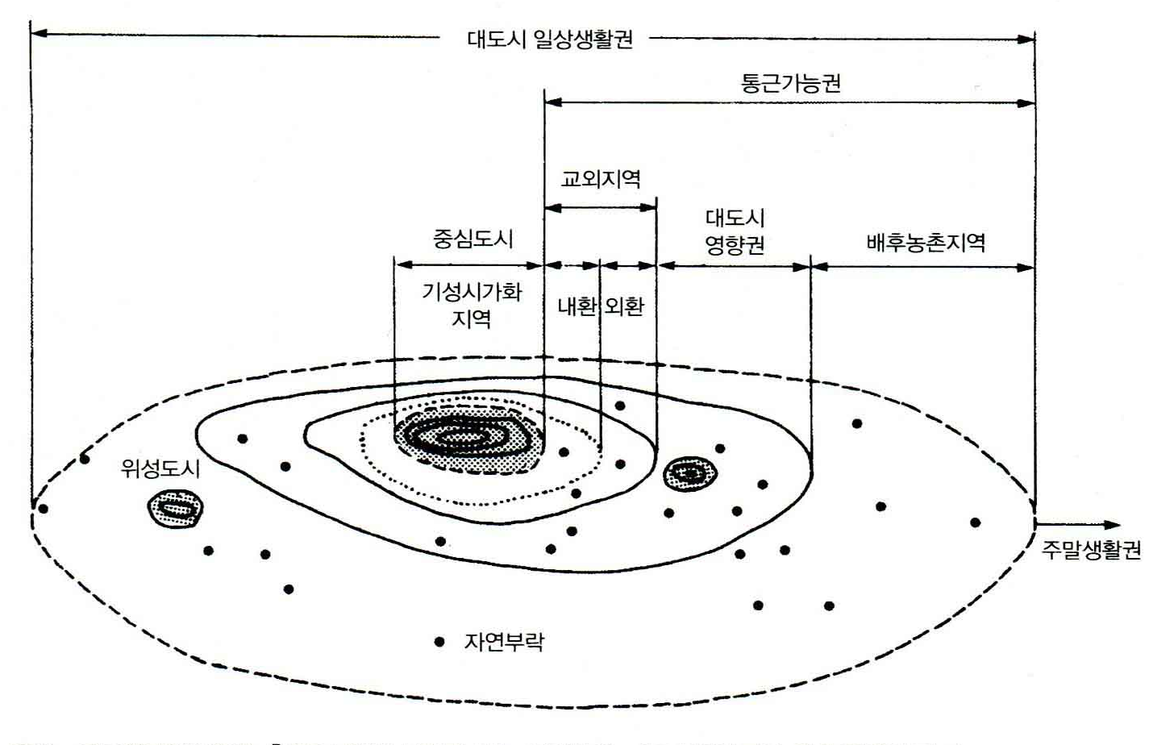

Slide 9
□
인구의 교외화
① 경제학적 이론
경제학적 설명으로 주민들의 실질소득의 증가가 교외화의 진행에 큰 영향을 미쳤다는 주장임. 일부 주민들은 실질소득이 증가함에 따라 넓은 택지의 수요가 증가하게 되었는데 이 택지는 교외에서 구입할 수밖에 없었고 따라서 인구의 교외이동을 촉진하게 되었는데 이를 소득증가의 소비효과(consumption effects)라고 함 → 자연진화이론
(natural evolution)
그리고 자동차 교통의 발달에 따른 교통비의 감소로 사람들이 도심부 가까이 입지할 필요가 없어졌음. 교외 먼 지역에 거주하더라도 도심으로 쉽게 출퇴근이 가능하게 되었기 때문임 .
또한 뒤에서 언급하는 바와 같이 공업의 교외이전은 인구의 교외이동을 촉진하는 중요한 요인이 되고 있음.

Slide 10
인구의 교외화
② 생태학적 이론
□
생태학적 이론으로 중심도시에는 여러 가지 문제가 있는 바 이것이 인구의 교외화를 촉진하는 요인이 되었다고 주장 → flight from blight
중심도시가 안고 있는 문제에는 먼저 주택의 노후문제가 있음. 중심도시는 가장 먼저 개발이 이루어진 곳이므로 중심도시의 주택은 낡아 새로운 주택을 선호하고 이를 구입할 수 있는 능력을 갖춘 계층의 주민들은 자연히 교외의 새로운 주택을 구입하여 이동하게 되었음
둘째, 인종문제와 저소득계층의 문제임. 미국의 경우 중심도시에는 흑인과 외국의 이민자들이 많이 거주하고 있음. 중심도시에 저소득계층 유색인종 유입에 따라 중산층 이상의 백인이 교외로 이동하는 요인이되었음
셋째, 범죄문제임. 미국의 경우 도심의 범죄율은 교외지역에 비하여 매우 높은 실정임. 특히 야간에는 강도, 폭행, 들치기 등의 범죄를 당할 가능성이 매우 높음. 이와 같은 중심도시의 범죄발생 가능성은 주민들로 하여금 교외화를 촉진시키는 한 원인임

Slide 11
인구의 교외화
③ 행동주의 이론
□
개인이나 가구의 가치관이나 라이프 스타일 등에 관심을 두는 이론으로 개인이나 가구들이 도시생활보다는 교외의 전원생활에 관심을 가지게 됨으로써 교외화가 촉진되었다고 보는 이론
가족이나 자녀교육에 대한 관심이 증대됨에 따라 교외로의 이전이 촉진된다고 주장함. 가족중심의 라이프 스타일은 일보다는 모든 생활이 가정이 중심이 되기 때문에 교외의 전원생활을 선호
특히, 교육에 대한 관심이 교외화를 촉진시키는 요인이라고 주장하고 있음. 즉, 중심도시에는 교육기관의 수준이 낮은 반면 교외에는 수준이 높은 교육기관이 많이 입지해 있음. 이와 같은 교외지역의 수준 높은 교육시설은 인구의 교외화를 촉진시키는 요인이 되고 있음
이와 같은 측면에서 Rossi는 독신이나 신혼가구는 중심도시를 선호하지만 가족의 수가 많아지고 자녀의 취학연령이 되면 교외로 이전하며 노령가구는 다시 중심도시로 이전한다는 family life cycle theory를 제시하였음

Slide 12
□
인구의 교외화
④정치경제학적 이론
명시적이든 묵시적이든 교외화를 촉진하는 다양한 공공정책에 의하여 교회화가 촉진되어 왔다는 주장임. 그 가운데 하나가 주택의 자가소유 촉진정책으로 미국 연방정부는 개별 가구들의 주택 자가소유를 촉진하기 위하여 각종의 보조금을 지급하여 왔는데 이 정책으로 인하여 교외주택의 구입이 증가되고 따라서 인구의 교외화를 촉진하는 계기가 되었다고 주장하고 있음.
둘째, 다양한 교외 자치정부의 존재임. 교외에는 사회경제적 특성, 물리환경적 특성이 다른 다양한 자치정부가 존재하거나 설립되어 왔는데 이 때문에 중심도시의 주민들은 자기의 선호에 맞는 다양한 지방정부를 선택할 수 있고 실제로 자기의 취향에 맞는 자치정부를 선택하여 이동하는 경우가 많이 있음 (Tiebout 의 vote by foot 이론).

Slide 13
셋째, 세금문제임. 고소득계층의 입장에서 볼 때 중심도시는 세금이 높은 반면 교외는 세금이 낮은 경우가 많음. 중심도시는 저소득계층이 많이 거주하기 때문에 공공서비스 수요는 많은데 비하여 세수는 상대적으로 많지 않음. 따라서 도시정부는 저소득계층 주민들의 복지수요를 충당하기 위하여 고소득계층 주민들에게 고율의 지방세를 부과하는 경우가 많이 발생하였음. 이와 같은 고율의 세금은 특히 고소득계층의 주민들이 교외로 이동하게 하는 하나의 요인이 되었음.

Slide 14
공업의 교외화
공업의 교외화는 공장이 중심도시에서 교외로 이전하여 중심도시의
산업이 쇠퇴하는 현상을 의미하는 것으로 다양한 이론이 있음
교통비 가설 (Moses & Williamson, 1972) : 공장의 교외이전은 교통의 발달에 따른 교통비 감소와 밀접한 관련이 있다는 주장
빈 공간가설(Fothergill & Gudgin, 1982) : 포화된 도시에 비해 개발의 여지가
많은 도시 주변 및 외곽으로 공장이 이동해간다는 가설
생산비가설 (Aydalot, 1984) : 도심에 비해 노동비가 상대적으로 저렴하기 때문에 도시 주변 및 교외에 공장이 이전한다는 이론
노동의 공간적 분할 가설(Massey, 1984) : 생산과정 중 기획· 연구개발 등
중추관리기능은 접근성이 편리하고 기반시설이 우수한 입지적 장점 때문에 도심에
계속 남아 있지만 나머지 대부분의 생산활동은 교외로 이전한다는 이론

Slide 15
이들을 토대로 할 때 공업의 교외화의 원인은 다음과 같음
- 첫째, 도시 내 화물교통수단(intracity truck)의 발달을 들 수 있음. 일반적으로 교외로 갈수록 도심으로의 수송비는 증가하나 임금과 지대는 감소하는 경향이 있음. 트럭과 같은 도시 내 화물교통수단이 발달함에 따라 공장이 교외로 이전하더라도 수송비는 약간 증가하는 반면 임금과 지대는 많이 감소하게 되어 도시 내 화물교통수단의 발달에 따라 공업의 교외화가 촉진되었음
- 둘째, 또 다른 요인은 도시 간 화물교통수단(intercity truck)의 발달임. 1960년대 들어 트럭은 기차에 대응할 수 있는 유력한 지역 간 화물교통수단으로 자리하게 되었고 트럭의 이동을 원활하게 하기 위하여 고속도로가 건설되기 시작하였음. 이와 같은 고속도로의 건설로 도시 간 접근성이 좋은 중심도시 외곽에 트럭터미널이 설치되고 이 인근 지역으로 공장이 이전하게 되었으며 특히 도시고속순환도로의 건설로 공업의 교외화가 급속히 촉진되게 되었음

Slide 16
- 셋째, 자동차의 발달로 많은 사람들이 차량을 소유하게 되고 어디든지 쉽게 접근이 가능하게 되었음. 따라서 공업이 교외에 입지한다 하더라도 종업원들은 보다 쉽게 직장에 접근하는 것이 가능해졌음
- 넷째, 산업의 재구조화에 따른 생산체제의 변화가 공업의 교외화를 촉진시킨 또 다른 요인임. 제품은 일련의 일관된 생산체제하에서 연속적인 공정과정을 거쳐 생산되게 되었으므로 공장건물이 과거의 다층구조에서 넓은 단층구조로 변하게 되었음. 따라서 공장의 형태도 다층에서 많은 부지면적이 소요되는 단층으로 변화하게 되고 공장용지를 손쉽게 취득할 수 있는 교외로 공업의 이전이 촉진되게 되었음
- 다섯째, 공항의 건설임. 비행기를 이용하여 수송할 화물이 증가하게 되었고 이와 같은 상품을 생산하는 기업은 교외의 공항인근지역으로 이동함으로써 교외화가 촉진되게 되었음

Slide 17
유통업(소매업)의 교외화
첫째, 소매업의 교외화가 촉진된 이유로는 먼저 소비자들의 교외이동을 들 수 있음. 앞에서 언급한 바와 같이 중산층이상의 구매력이 있는 소비자들이 교외로 이동함에 따라 자연적으로 소매업체들이 이들을 따라 교외로 이동하게 된 것임.
둘째, 자동차 교통의 발달을 들 수 있음. 자동차의 발달로 소비자들이 교외로 쉽게 접근이 가능하게 되었음. 따라서 대규모의 주차장을 갖춘 대형 쇼핑몰과 쇼핑센터, 그리고 대형 할인점들이 교외에 입지하게 되었음 → 예 : 여주, 파주 아울렛.
셋째, 교외지역 인구의 급속한 증가 때문임. 인구가 교외에 거주함에 따라 자연히 교외의 인구증가율도 높아지게 되고 이것이 소매업체의 교외이전을 촉진하는 계기가 되었음.

Slide 18
사무기능(생산자 서비스)의 교외화
사무기능도 교외에 이전하게 되었는데 그 원인은 산업과 인구의 교외화와 정보통신기술의 발달을 들 수 있음.
사무기능 가운데는 생산자 서비스처럼 산업할동을 지원하는 기능들이 많이 있음. 따라서 산업이 교외로 이전함에 따라 사무기능도 동시에 이전하는 경우가 많이 발생하게 되었음.
인구가 교외로 이동함에 따라 사무기능에 종사할 고급인력을 보다 용이하게 고용할 수 있는 교외지역이 사무기능의 입지를 촉진하게 되었음.
또한 전자우편(e-mail)이나 화상회의와 같은 정보통신기술이 발달함에 따라 많은 사무기능들이 중심도시에 입지할 필요가 없어졌고 교외이전이 가속화되게 되었음

Slide 19
교외화의 결과
첫째는 중심도시의 쇠퇴를 들 수 있음. 중심도시의 고소득계층 인구와 좋은 산업이 교외로 이전함에 따라 중심도시는 급격한 쇠퇴를 겪게 되었음. 따라서 중심도시에 있던 주택과 공장 그리고 상업시설들은 낡거나 빈 채로 버려지는 현상까지 발생하여 여러 가지 사회문제가 야기되고 있는 실정임.
둘째는 교통혼잡의 확산을 들 수 있음. 교외로부터 중심도시로의 통근이 확대됨에 따라 출퇴근 시간에 도로교통의 혼잡이 극심해질 뿐만 아니라 혼잡이 공간적으로 확대되는 결과가 야기되었음.
셋째는 에너지의 소비증가임. 통근거리의 증가는 필연적으로 에너지의 소비를 증가시키고 이는 다시 환경을 악화시키는 요인이 되었음.

Slide 20
넷째는, 사회계층의 분리가 심해지고 격차도 심화되는 결과가 야기됨. 교외화에 따라 교외도시에는 고소득계층이, 중심도시에는 저소득계층의 주민들이 거주함에 따라 중심도시는 경제적인 어려움을 겪게 되고 주민들에게 교육, 의료, 고용 등과 같은 도시서비스를 충분히 공급할 수 없게 됨. 반면 교외지역은 재정수입이 확대되어 주민들에게 보다 양질의 도시서비스를 공급할 수 있기 때문에 결과적으로 계층간의 격차가 증가 될 수밖에 없음

Slide 21
주택여과이론(Housing Filtering Theory) : Lowry
주택은 건축한 후 시간이 지남에 따라 점점 노후화 되기 때문에 주거서비스의 질과 양이 저하되게 마련임. 따라서 그 주택에 거주하던 가구는 더 나은 주택으로 이주하고 대신 소득수준이 더 낮은 가구가 새로 이주해 오는 현상이 나타나게 되는데 이와 같은 현상을 하향적 여과과정(filter-down process) 또는 주택시장의 순환과정이라 함. 주택이 더 노후화 되면 재생 또는 재개발이 추진됨.

Slide 22
이러한 순환과정은 미국 도시에 있어서 도심에 살던 중산층 이상의 가구들이 교외에 새로 건축되는 주택으로 이주하고 도심의 주거지역에는 저소득계층의 가구들이 밀집하거나 사람이 살지 않아 점차 쇠퇴해 가는 현상을 잘 나타내어 주고 있음. 이는 마치 형제가 많은 경우 형제간에 낡은 옷을 대물림하여 입는 것과 같은 현상임. 그러나 주택의 필터링 진전속도는 주택을 유지, 관리하는 주민들의 노력 정도에 의해서도 영향을 받음.
그러나 앞의 경우와는 반대로 주택이 노후화 됨에도 불구하고 주택의 가격이 상승하거나 고소득 계층이 증가하는 상향적 여과과정 (filter-up process)이 발생하는 경우도 있음.

Slide 23
탈산업화 이론
탈산업화의 의의
□
탈산업화는 Bell(1973)이 그의 저서 ‘The Coming of Post-Industrial Society’에서 제시한 이론으로 경제가 선진화되면 제조업 부문의 고용이 정체되면서 정보기반(information-led)산업과 서비스 지향적(service-oriented) 산업이 사회 성장의 동력이 되는 후기산업화 사회에 진입한다는 것임. 그가 이 이론을 제시한 이후 탈산업화는 각 국이 거쳐야 할 당연한 발전 단계인 것으로 여겨져 왔음.
탈산업화 사회는 후기 산업화 단계에서 나타나는 현상으로 3차 산업의 발달이 활발하게 이루어져, 고도의 전문 서비스업이나 지식·기술 집약형 첨단 산업, 정보·통신 산업 등이 중심 산업으로 등장하게 되는 사회임. 탈공업 사회에는 다양한 직업 및 직종의 출현과 더불어 사회가 전체적으로 기술 사회·지식 사회·고학력 사회의 색채가 현저하며 다변화·전문화·세분화의 특징을 보이는데 오늘날의 선진국들은 이러한 탈산업화 단계에 진입한 것으로 여겨짐.

Slide 24
□
탈산업화의 요인
첫째, 국민소득 증가에 따른 서비스수요의 증대(서비스경제화)를 들 수 있음. 일반적으로 서비스 수요의 소득 탄력성은 제조업 제품보다 크므로 소득이 향상되면서 서비스수요가 상대적으로 증가하여 서비스산업의 비중이 확대됨. 선진국의 경우 국민 소득이 증가하면서 제조업의 비중이 축소되어 가는 현상은 주로 이와 같은 요인에 의한 것으로 설명할 수 있음.
이 분야 연구의 선구자인 Clark(1957)은 엥겔의 법칙을 기초로 소득수준이 상승함에 따라 서비스에 대한 수요가 제조업에 수요에 비해 상대적으로 큰 폭으로 증가하고, 이에 따라 제조업의 비중이 하락한다고 주장.

Slide 25
둘째, Clark의 주장과는 달리 탈산업화의 원인이 제조업과 서비스업의 생산성 격차에서 온다는 주장이 있음(Rowthorn and Wells, 1987; Baumol et al., 1985).
제조업의 생산성이 서비스산업의 생산성보다 빠르게 향상되어 제조업 제품의 가격이 서비스의 가격보다 느리게 상승함으로써 명목 기준으로 생산액 및 부가가치액을 평가할 경우 제조업의 비중이 저하됨.
또한 생산성 증가율이 상대적으로 낮은 서비스업에서의 노동력 흡수율이 커지게 됨으로써 서비스업에서의 노동력 비중이 제조업보다 높아지게 되고 이는 결국 탈산업화 현상으로 나타나게 됨.

Slide 26
셋째, 국제분업 과 대외경쟁력 등의 요인을 들 수 있음(Lawrence, 1983; Lawrence and Slaughter, 1993).
국제분업으로 인하여 산업구조의 재 구조화가 야기되면서 특정 지역산업의 탈산업회가 나타나게 됨 (섬유, 조선, 철강).
경우에 따라 제조업의 국제경쟁력이 추세적으로 약화되면서 특정 국가의 경제 내에서 제조업의 전반적인 비중이 하락하는 경우도 있음. 이 경우 한 나라 경제 내에서의 생산활동이 경쟁력을 상실하게 됨

Slide 27
□
탈산업화의 결과
이와 같은 탈산업화는 국가와 도시에 걸쳐 선택적으로 진행됨. 국내기업환경의 악화로 국내투자를 기피하고 생산시설을 해외로 이전하는 경우는 국내 제조업의 공동화를 유발하는 것으로 생각할 수 있음. 그리고 새로운 산업활동이 창출되지 않고 고부가가치 활동의 이전이 진행되면 국내경제의 공동화가 가속화됨.
지역적으로 볼 때 전통적인 공업이 주도적인 산업으로 자리잡고 있는 도시는 직접적인 영향을 받아 공업이 급격히 쇠퇴하게 되고 도시인구의 감소와 쇠퇴를 초래하게 됨(미국 : Frostbelt). 반면 지식기반 첨단산업과 서비스산업이 특화된 도시는 인구성장을 경험하게 됨(미국: Sunbelt).

Slide 28
2) 젠트리피케이션(gentrification) 이론
의의
쇠퇴한 도심부에 환경개선이 이루어지면서 주택재고가 증가하고 생활편의시설이 늘어남으로써 중산층 이상의 젊은 연령계층의 인구가 유입되고 부동산가치의 상승과 함께 자본투자가 진행되는 현상을 의미 .
→ 시장(market)에 의한 도시재생이론
저소득계층이 거주할 수 있는 주택이 감소하고 임대료가 상승하여 저소득계층이 지역사회에서 밀려나는 부작용이 야기되는 경우가 많이 발생. (둥지내몰림 현상)
우리나라에서는 특히 쇠퇴상가의 젠트리피케이션이 사회적으로 문제가 되고 있고 정책적 관심이 많음

Slide 29
인구 및 사회적 이론
① 인구·생태이론(Demographic-Ecological Theory)
인구통계(demographics)의 요소라고 할 수 있는 인구(population), 사회조직(social organization), 환경(environment), 기술(technology)의 분석을 통하여 젠트리피케이션 현상을 설명하는 이론.
이 이론은 베이붐 세대인 1970년대 25세~35세 인구의 숫자가 급격히 증가한 것이 원인이라고 주장. 이 세대의 인구증가 때문에 주택에 대한 수요도 증가하였는데 공급이 증가된 수요를 충족시켜주지 못하였기 때문에 수요를 충족하기 위하여 기존주택지가 재활용되었다(recycled)는 주장임.

Slide 30
② 행동주의이론(Behavioral Theory) 또는 Sociocultural Theory
인구학적 요소(demographics) 보다는 개인의 가치(values), 감정(sentiments), 태도(attitudes), 생각(ideas), 신념(beliefs), 선택(choices) 등을 토대로 인간행동을 설명하거나 예측하는 이론.
특히, 이 이론은 1970년대 중산층(middle class)과 중상위계층(upper-middle class)의 변화하는 태도, 라이프스타일, 가치를 강조하고 있음. 그들은 그 전보다 더 도시친화적인(pro-urban) 경향을 보여 더 이상 농촌이나 교외지역 조차도 거주하기 싫어하여 점점 더 도시로 이동하는 경향을 보이고 있다는 것임.

Slide 31
London and Palen(1984)은 이와 같이 도시내부로 침입하는 사람들을 도시개척자(urban pioneers)라고 불렀음. 이 도시개척자들은 도심(inner-city)이 생활하기에 적절하고 생존이 가능한 (viable) 장소라고 생각하게 되었음(London and Palen, 1984).
또한 새로운 세대는 그 전 세대와 비교할 때 인구학적으로 매우 다른 특성이 있음. 조금 더 나이가 들어 결혼하고 더 적은 자녀를 가졌으며 여성들은 그 전 세대보다 노동시장에 더 많이 참여하여 맞벌이 하는 경향이 있음. 이러한 가구들은 자녀들이 적은 반면 더 젊고 부유하게 되었음(DINK). 그리고 비혼으로 지내는 경우도 많이 있음. 그들은 육아의무가 없기 때문에 학교나 놀이터에 대한 걱정을 할 필요가 없게 되었으므로 직장이 가까운 내부도시(inner city)에 거주하는 경향이 있음.
도심의 어메니티(amenity) 는 이들을 도심으로 유인하는 요인으로 작용: 박물관, 공연장, 레스토랑, 공원, 프로 스포츠 구장

Slide 32
③ 정치· 경제이론(Political-Economical Theory)
세 번째의 설명은 정치경제학적 접근인데 이 이론도 크게 두 가지 접근으로 구분: traditional and Marxist.
전통적인 정치경제이론(The traditional approach)는 경제 및 정치적 요인이 도심부의 침입을 초래하였다고 주장. 1950년 및 60년대는 새로운 시민권 입법, 주택 및 고용에서의 차별금지법, 그리고 인종차별금지법 제정 등으로 정치, 법적인 환경이 급변하게 되었는데 이들이 근린의 젠트리피케이션에 기대하지 않았던 영향을 미치게 되었다는 것임.
흑인들에 대한 편견의 감소는 더 많은 흑인들로 하여금 교외로 이주하게 하는 계기가 되었고 백인들도 도심으로 이주하는 것을 꺼려하지 않게 되었음. 또한 교외 가용토지의 감소와 교외 주택비 증가는 도심으로의 침입을 촉발하게 되었음.

Slide 33
마르크스 접근법(The Marxist approach)은 이러한 정치경제적인 영향이 의도적인 것이라 주장. 이 이론은 강력한 이익집단이 개발이익이 극대화될 때까지 도심을 그대로 방치하였다는 것임. 일단 도심이 수입원천이 되면 힘없는 주민들은 힘있는 계층으로 대체
이들은 쇠퇴지역의 싼 주택과 토지를 매입하여 부동산 개발을 추진하고 이를 통하여 막대한 이익을 얻게 되었음. 그리고 시 정부도 이 개발과정을 통하여 세원을 확대하고 세수를 증가 시킬 수 있었기 때문에 이를 장려하는 정책을 추진 → 성장동맹 (growth coalition)

Slide 34
④ 사회운동이론(Social Movements Theory)
이 접근법은 리더-추종자의 틀 속에서 사회운동분석에 관심을 가짐. 젠트리피케이션 추진자들은 지도자들에 의하여 지지를 받음. 이 분야의 지도자들은 성공적인 도시개척자, 정치경제 엘리트, 부동산 개발업자, 금융기관, 일부 연방정부 등이 포함. 한편 반대편이 있는 사람들은 노후 지역에 거주하는 주민들로서 도시 엘리트의 침입에 대항하여 그들의 주거지를 보호하기 위하여 노력하지만 이와 같은 반대운동은 대체로 성공하기 어려운 경우가 많음.

Slide 35
경제학적 이론
① 생산중심이론
인문지리학자인 Neil Smith가 주장한 이론으로 젠트리피케이션을 자본투자와 도시공간의 생산에 관계로부터 야기되는 경제적 과정으로 설명
Smith는 젠트리피케이션이 다음과 같은 요인에 의하여 발생된다고 주장 : 교외화와 렌트 갭(rent gap), 탈산업화, 자본의 공간적 집중과 분산, 이윤의 감소와 자본의 주기적 이동

Slide 36
Suburbanization and rent gap
교외화는 도시의 외곽팽창을 의미. 이와 같은 팽창은 때때로 교외의 저렴한 토지개발을 통하여 개발이윤을 추구한 결과임. 교외화는 도심토지의 가격하락을 초래하고 이는 다시 건물의 유지관리를 소홀히 하는 결과를 야기. 따라서 도심의 쇠퇴지역은 도심이 원래 가지고 있는 입지적 가치에 비하여 지나치게 낮은 토지가격을 보이게 됨. 이와 같이 토지의 잠재적 가치와 현실적 가치 차이인 지대차이(rent gap)가 커지면 도심의 재개발을 통하여 이윤을 극대화할 수 있는 가능성이 커지게 되고 이는 결국 젠트리피케이션을 야기하게 된다는 것임.
Deindustrilization
탈산업화가 도심의 지가를 하락시키고 이것이 지대차이(rent gap)를 확대시키면 젠트리피케이션이 발생할 가능성이 커짐.

Slide 37
Spatial centralization and decentralization of capital
탈산업화는 자본의 공간적 분화를 촉진시킴. 즉, 많은 자본은 농촌지역이나 외국으로 이동하지만 일부 자본은 도심에 입지하는데 대표적인 사례는 기업의 본사와 의사결정 주체임. 이들은 빠른 정보의 획득과 의사결정이 요구되기 때문에 도심에 입지하는 경향이 있는데 특히 공간적으로 집중하는 경향이 있음. 따라서 자본은 집중과 분산이 동시에 이루어지게 되는데 도심에 있는 기관들의 직원들은 자연적으로 젠트리피케이션을 야기하는 요인이 됨.
대기업의 연구기능과 기술혁신을 주도하는 혁신적 중소벤처기업은 도심에 입지하는 경향이 있으므로 혁신자본과 인력이 젠트리피케이션을 야기.

Slide 38
2. 도시재생 관련 이론
② 소비중심이론 → 인구 및 사회학적 이론
이 이론은 gentrifiers의 사회문화적 특성과 동기가 가장 중요한 요인이라고 주장. 후기산업사회의 특성은 공업으로부터 서비스산업으로의 일대 변화이고 이와 관련된 신중산층(new middle class)의 대두임.
특히 베이비 붐 세대인 이 신중산층은 과거에 비하여 훨씬 큰 구매력을 보유하게 되었을 뿐만 아니라 1960년대 진보적이고 도시친화적인 사회문화적인 사조에 큰 영향을 받게 되는데 이들이 젠트리피케이션을 야기하게 되는 가장 중요한 요인이라는 것임.

Slide 39
젠트리피케이션의 효과 (p.58)
□
긍정적 효과 : 도시재생
① 사회적 측면
-사회적 혼합의 실현 : 포용적 용도지역제(inclusive zoning)
② 경제적 측면
-지방정부 세원의 확보에 따른 예산의 증가
③ 물리적 측면
- 주택개량, 주거환경개선, 기반시설 정비
2) 부정적 효과 : 젠트리피케이션
① 경제적 측면
-지가의 급격한 상승
ㆍ집주인 : 혜택, 세입자 : 불이익
-저렴한 주택(affordable housing) 의 감소
ㆍ낡은 주택의 재개발

Slide 40
-저소득계층의 비자발적 이주
ㆍ저소득계층의 생존 네트워크 상실
-생활편의 시설의 고급화
ㆍ고소득계층 위주로 개편되면서 저소득계층의 이용이 어려움
② 사회적 측면 : 사회적 규범과 가치의 변화
-사회적 규범과 가치의 변화 : 저소득계층의 골목길 소일, 공원에서의 여가생활(식사, 노숙 등) 방해
-사회적 자본의 소멸
-중심도시에서 벌어지는 또 다른 교외화
-젠트리피케이션에 대한 사회적 반감 : 폭동

